Slide 1
Нейролиз: датчик выявления неисправности на предприятии
Подготовили студенты группы АТПб-24-1:
Антошкин Арсений, Боярская Полина, Грекова Ксения, Глухих Никита, Илюшин Павел, Пейчев Арсений

Slide 2

Проблемы
Работники нефтегазодобывающих предприятий, заводов, фабрик, которые следят за оборудованием на предприятии, ищут поломки и устраняют их. У них:
Ручной поиск поломок, на которое тратиться 1-3 часов на одну поломку.
Неизвестность что именно произошло.
Риск жизни и здоровья. По неизвестности, что произошло именно.
Трата времени на поиск нужной инструкции, по устранению аварии. (Примерно 20 минут до 1,5 часа)
Ошибки по устранению аварий, при использовании памяти и опыта.
Из-за этого у кампании происходят:
Экологические проблемы
Потеря продаваемого ресурса
Застои в работе

Slide 3
Решение
Работники нефтегазодобывающих предприятий, заводов, фабрик, которые следят за оборудованием на предприятии, ищут поломки и устраняют их, благодаря Нейролизу. У них:
Уменьшение ручного поиска на предприятии (Примерно 5 минут).
Станет сразу известно, что произошло.
Сократятся риски жизни и здоровья, в 2 раза.
Сократиться время нахождения инструкции. (До моментального уровня).
Устраняют ошибки, по человеческому фактору.
У предприятия:
Сократиться потеря ресурса на 90%.
Экологические проблемы на 80%.
Застои будут занимать не более 30 минут.

Slide 4
Продукт
Для решения выявленных проблем мы предлагаем свой продукт – Нейролиз.
Нейролиз – это инновационная узконаправленная нейросеть, предназначенная для поиска неисправности на предприятии и систематизации путей её устранения.
Путём анализа данных датчиков, которыми оборудованы все системы на предприятии, система сверяет характеристики с нормой и, в случае отклонения, типизирует поломку согласно с загруженной базой данных и предлагает оператору наиболее оптимальный путь разрешения аварийной ситуации. Программа внедряется на сервера предприятия и может работать с любого системного компьютера. Использование Нейролиза уменьшает время, затрачиваемое сотрудниками на поиск и устранение неисправностей, а также позволяет снизить количество операторов на объекте.

Slide 5
Анализ конкурентных решений
Прямых конкурентов нашей программы нет, есть только косвенные.
Мы их сравнили по следующим критериям:
По скорости обработки информации
По передачи данных
По вместимости
По максимально возможному объёму анализа данных в секунду
По частоте обновления
Проанализировав наших конкурентов мы выявили их слабые стороны, и сделали вывод, и поняли на что стоит обратить особое внимание в нашем проекте.
5
Notes:
5

Slide 6
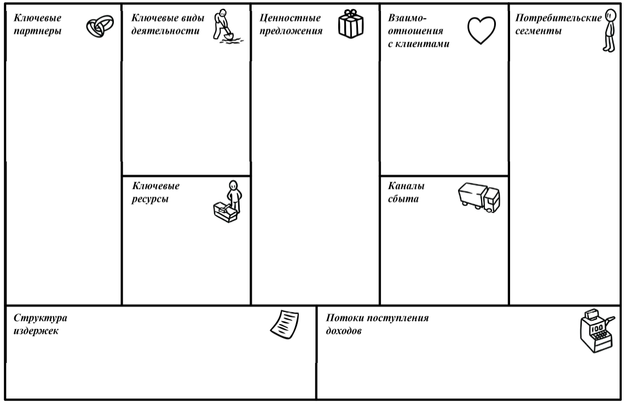
Разработка программы
Регулярное её обновление
Оказание тех. Поддержки.
Выступление на конференциях
Уменьшение ручного поиска на предприятии (Примерно 5 минут).
Станет сразу известно, что произошло.
Сократятся риски жизни и здоровья, в 2 раза.
Сократиться время нахождения инструкции. (До моментального уровня).
Устраняют ошибки, по человеческому фактору.
Прямое поддержание деловых взаимоотношений.
Техническая поддержка
Нефтегазовые
кампании:
Лукойл
Газпром
Роснефть
Сибурнефть
и другие
кампании
похожего
сегмента
Представление на
конференциях
Социальные сети
Статьи в интернете
Облако хранения (Сервера), ноутбуки.
Вход на конференции, оплата помощи специалистов.
Программное обеспечение, оборудование , наши датчики.
Notes:
6

Slide 7
Финансы
Курсы | SKILLFACTORY "Специалист по нейронным сетям" | 179682
 | SKILLBOX "Нейросети:практический курс" | 104388
 | GEEKBRAINS "Разработчик искуственного интеллекта" | 114408
Облако | Cloud Backup 3ТБ | 165888
Сотрудники | AI-разработчик | 100000 | р\мес
 | Оператор | 80000 | р\мес
Оборудование | Ноутбук MSI Katana 17 | 119999
Итого |  | 864365

Slide 8
Анализ рынка
Нефтегазовые кампании РФ
Кампании нашего региона (72)
Нефтегазовые кампании СНГ

Slide 9
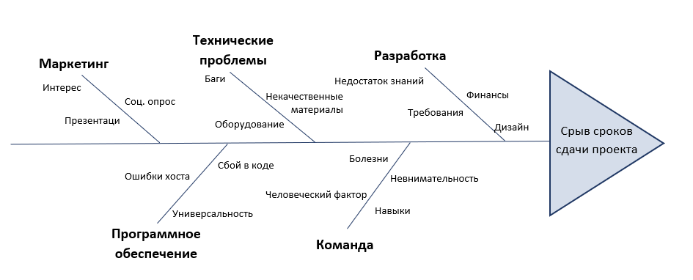
Анализ рисков - Диаграмма Исикавы
9
Notes:
9

Slide 10

Дорожная карта
Работа над ошибками и завершающий момент (апрель – май 2025)
Выход на рынок (лето 2025)
Разработка и представление проекта (декабрь 2024)
Анализ информации по теме (Ноябрь 2024)
Формирование команды выбор темы (сентябрь-октябрь 2024)

Slide 11

Запрос инвесторам
Оборудование для создания датчиков
Компьютер для создания нейросети
Облако для хранения данных для нейросети
Помещение, для комфортной работы
Консультанта

Slide 12
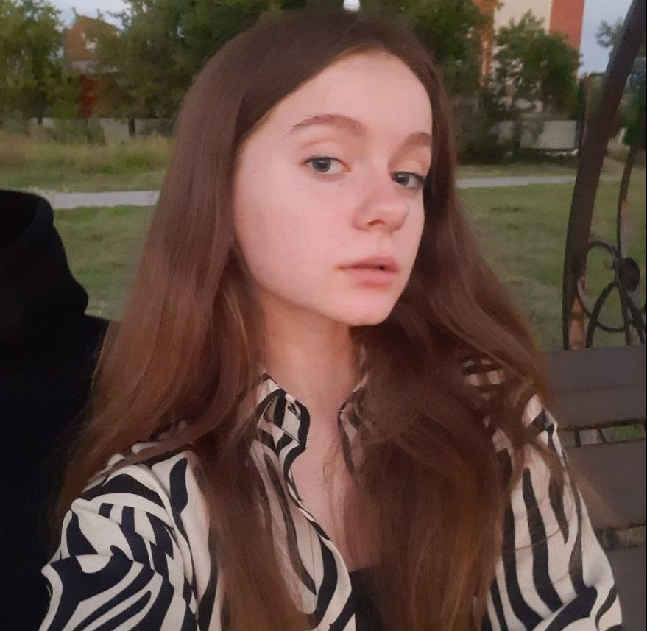
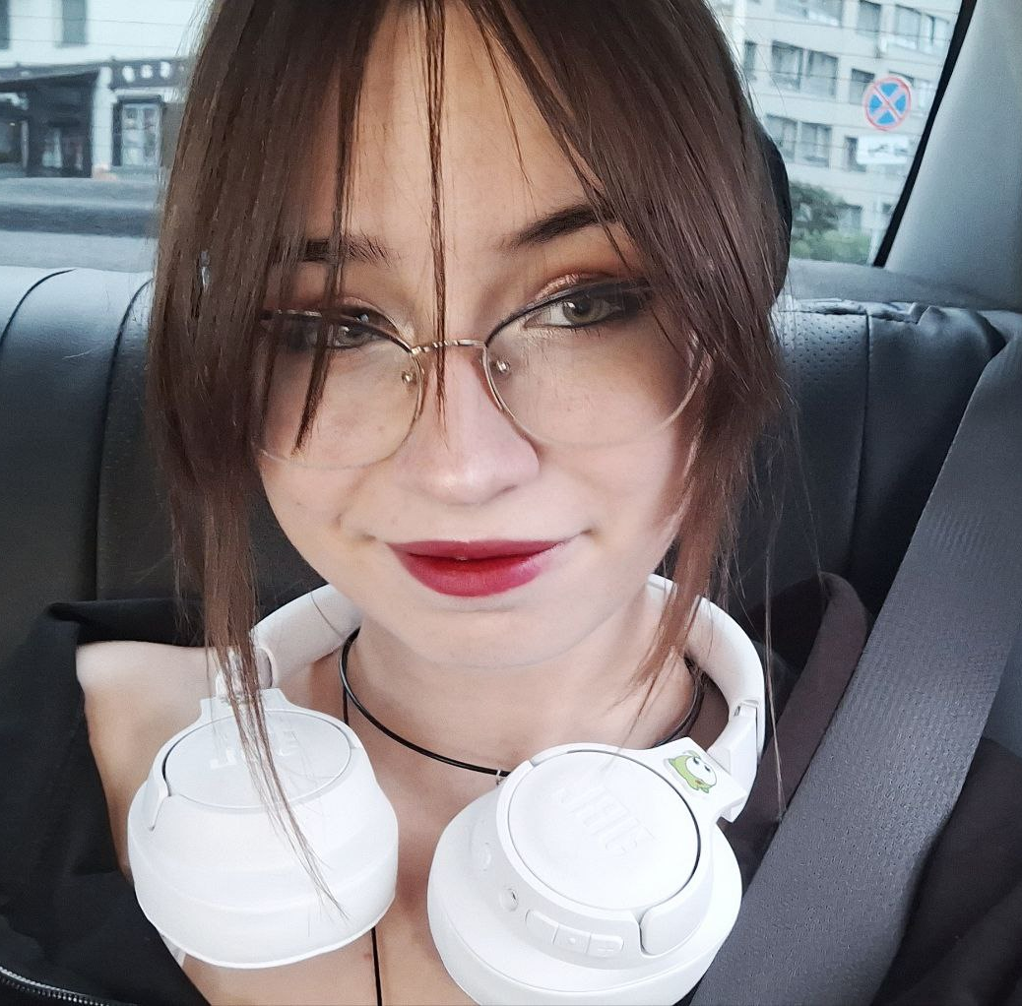
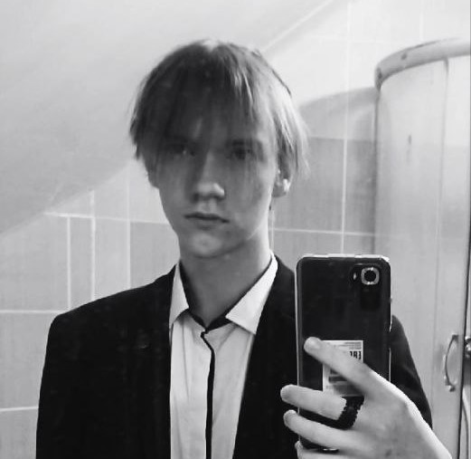
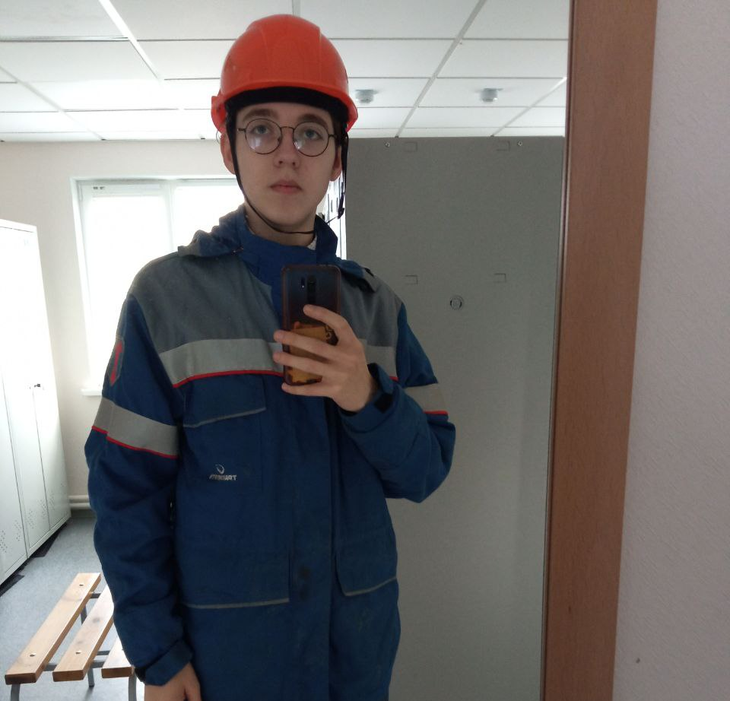
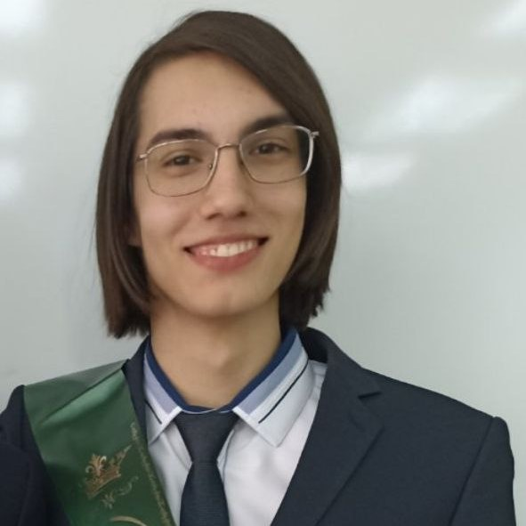
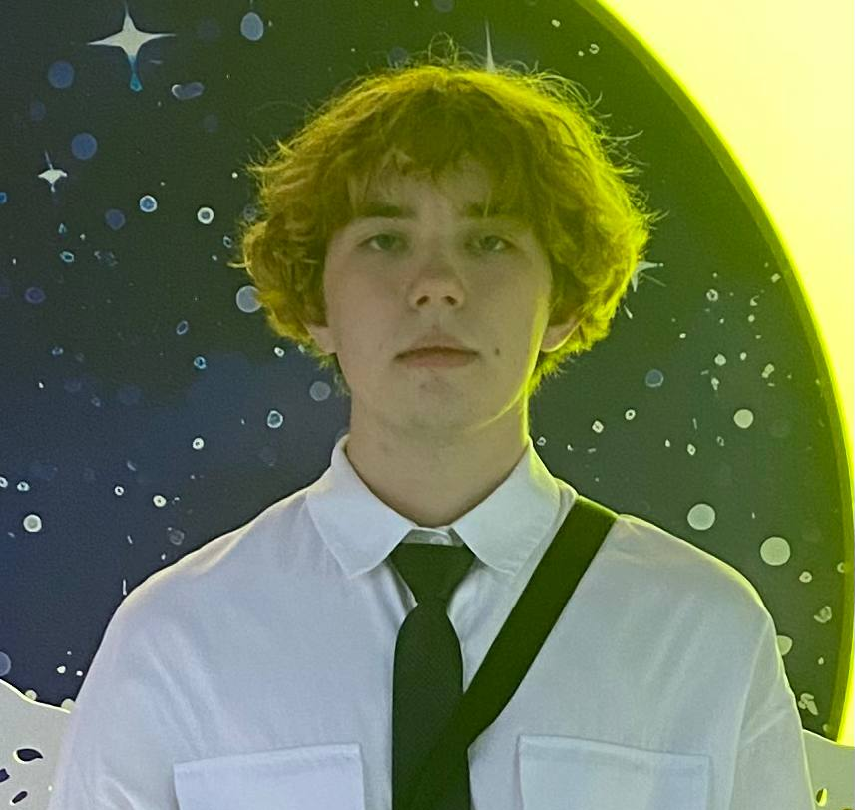
Наша команда
Грекова Ксения
Боярская Полина
Антошкин Арсений
Глухих Никита
Илюшин Павел
Пейчев Арсений
12
Notes:
12

Slide 13






Контакты
Наш телеграмм:
Арсений Антошкин –
Грекова Ксения –
Боярская Полина –
Пейчев Арсений –
Илюшин Павел –
Глухих Никита –

Slide 14
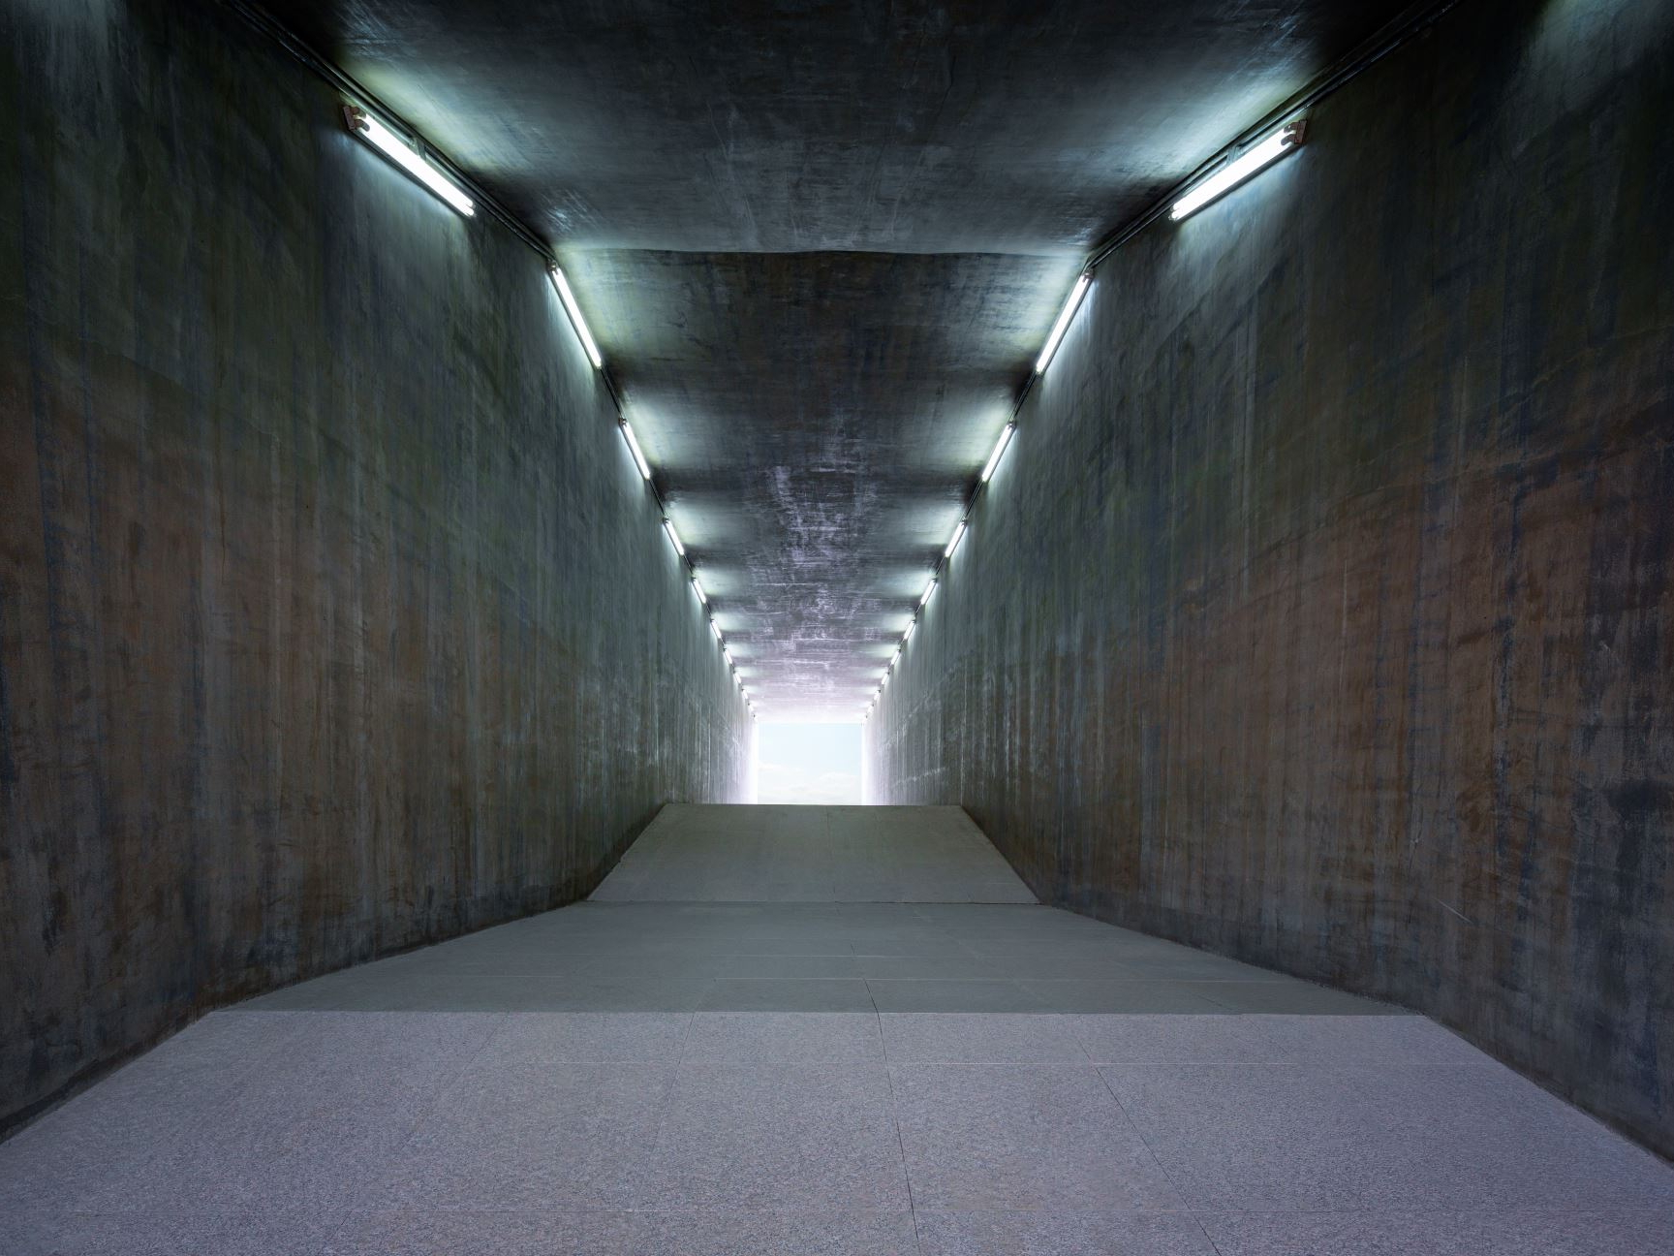
ПОДВАЛ

Slide 15
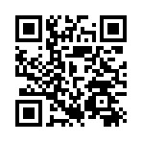
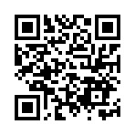

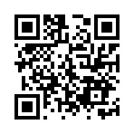
Список использованных источников
СИСТЕМА УПРАВЛЕНИЯ ПРОИЗВОДСТВОМ ОБОРУДОВАНИЯ ДЛЯ НЕФТЕГАЗОВОЙ ОТРАСЛИ НА ОСНОВЕ ИСКУССТВЕННОГО ИНТЕЛЛЕКТА
АВТОМАТИЗИРОВАННАЯ ИНФОРМАЦИОННАЯ СИСТЕМА ПРОИЗВОДСТВА ПРОМЫШЛЕННОГО ПРЕДПРИЯТИЯ С ИСКУССТВЕННЫМ ИНТЕЛЛЕКТОМ
ОСНОВНЫЕ НАПРАВЛЕНИЯ ВНЕДРЕНИЯ РЕЗУЛЬТАТОВ ИССЛЕДОВАНИЙ СИСТЕМ ИСКУССТВЕННОГО ИНТЕЛЛЕКТА В ОТЕЧЕСТВЕННОЕ ПРОИЗВОДСТВО
15
Notes:
15

Slide 16

Нейролиз: датчик выявления неисправности на предприятии
16
Notes:
16

